Slide 1
EBsafe
Führung globaler Versorgungspläne
ganz einfach durch ein digitales Portal

Slide 2
EB Pläne & Renewals
Analysen & Reports
Benchmark
Persönliches Dashboard
Vorlagen-Center
Strategie

Slide 3
Persönliches Dashboard

Slide 4
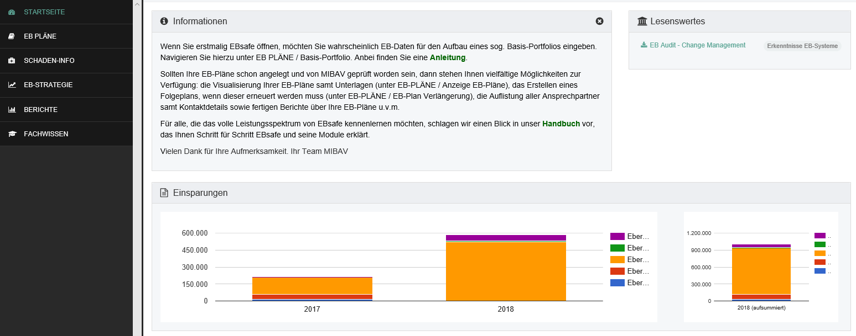
Auswahl über 4 Sprachen, Handbuch + Anleitung sowie
lesenswerte EB-Fachinformationen – alles schnell zugängig
Ihre Sprache

Slide 5
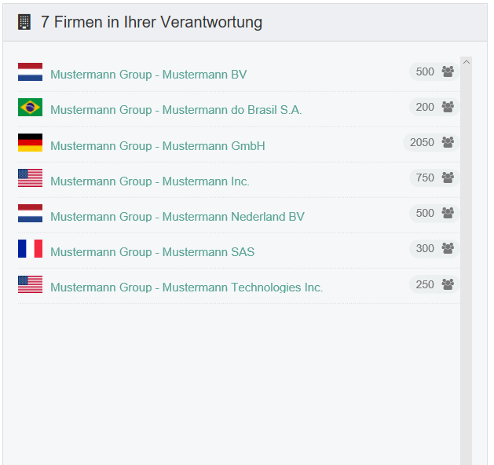
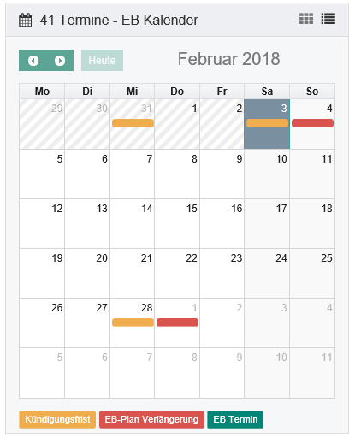
Sofortiger Zugriff auf alle Firmen mit Direktzugriff per Klick
Kalender mit anstehenden EB-Terminen
Klicken Sie auf die gewünschte Firma und deren eingepflegte EB-Pläne werden Ihnen
zur Verfügung gestellt
Klicken Sie auf die bunten Balken und Ihnen wird die notwendige Aktion mit Link auf den speziellen EB-Plan angezeigt

Slide 6
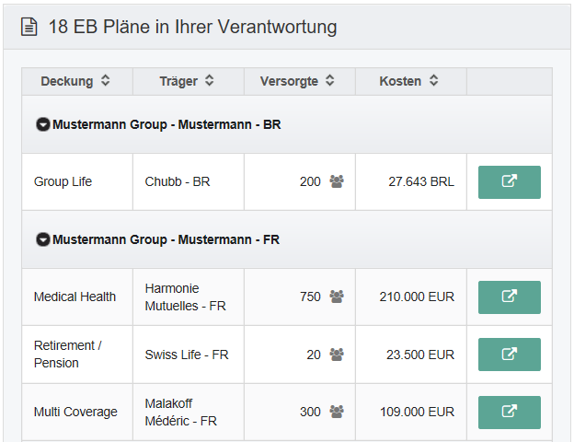
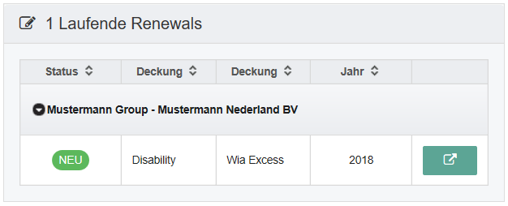
Alle EB-Pläne werden gruppiert nach Tochterfirmen
inkl. der laufenden Renewals zur Verfügung gestellt
Die EB-Pläne (hier 18) sortiert nach Tochter-firmen stehen einzeln per Klick inkl. aller EB-Daten zur Verfügung
Aktuell ist ein EB-Plan in der Renewalphase. So sind Sie immer informiert, wo Sie bei Verhandlungen eingreifen können / sollten.

Slide 7
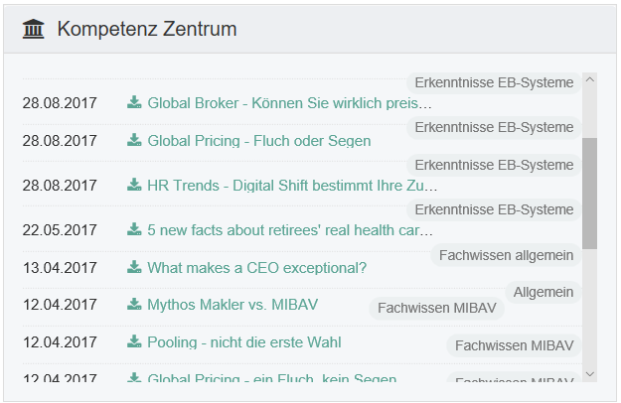
Das Kompetenzzentrum bietet aktuelles Fachwissen
„BI“ gibt Zugriff auf Ihre individuellen Analyse-Vorlagen
Klicken Sie die gewünschte Datei an und Sie können diese sofort lesen oder downloaden.
Sie sind absteigend nach Datum sortiert.
Im Berichtsmodul „BI“ können Sie individuel-le Analysen anlegen und speichern. Diese werden als Schnellzugriff hier angeboten.

